Slide 1

Herramienta interactiva de apoyo al PEA del ciclo de instrucción del procesador
Universidad Católica Boliviana “San Pablo”
Proyecto de Grado de Licenciatura en Ingeniería de Sistemas
Paolo Adrian Fernandez Roman

Slide 2
Introducción
Marco Teórico
Ingeniería del
Proyecto
Conclusiones
Recomendaciones

Slide 3



INTRODUCCIÓN

Slide 4

Antecedentes
Objetivo → Interacción CPU ←→ RAM.
Tema de la materia de Arquitectura de Computadoras.
Ejercicios en:
Binario.
Hexadecimal.
Ensamblador.

Slide 5
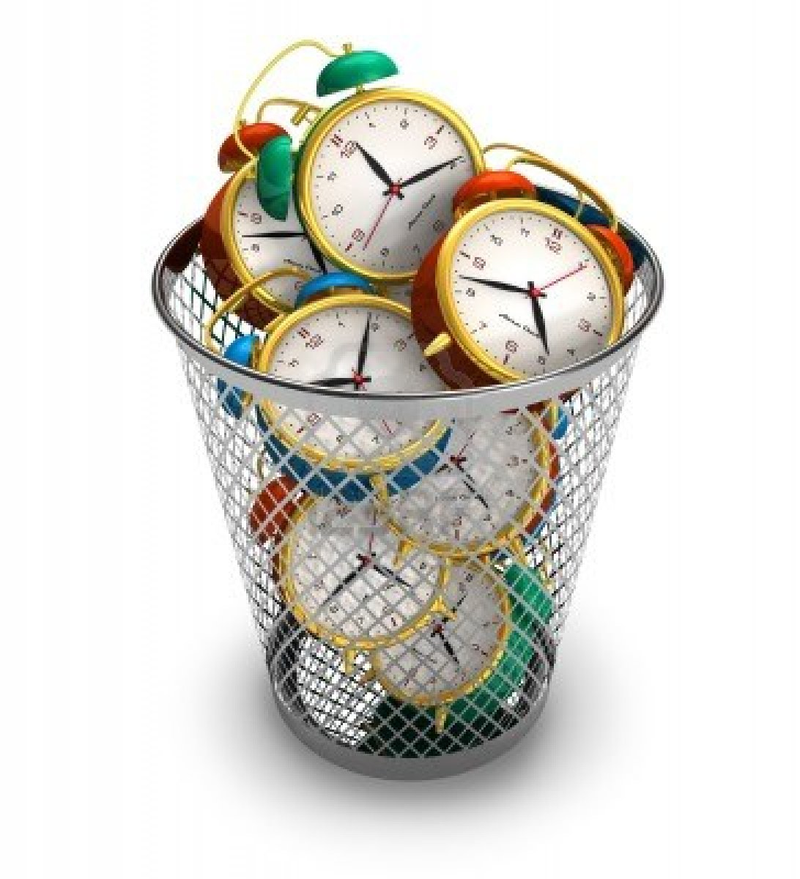


Antecedentes
Diagramas (uno por paso).
Resolución mecánica.
Tendencia a errores.

Slide 6
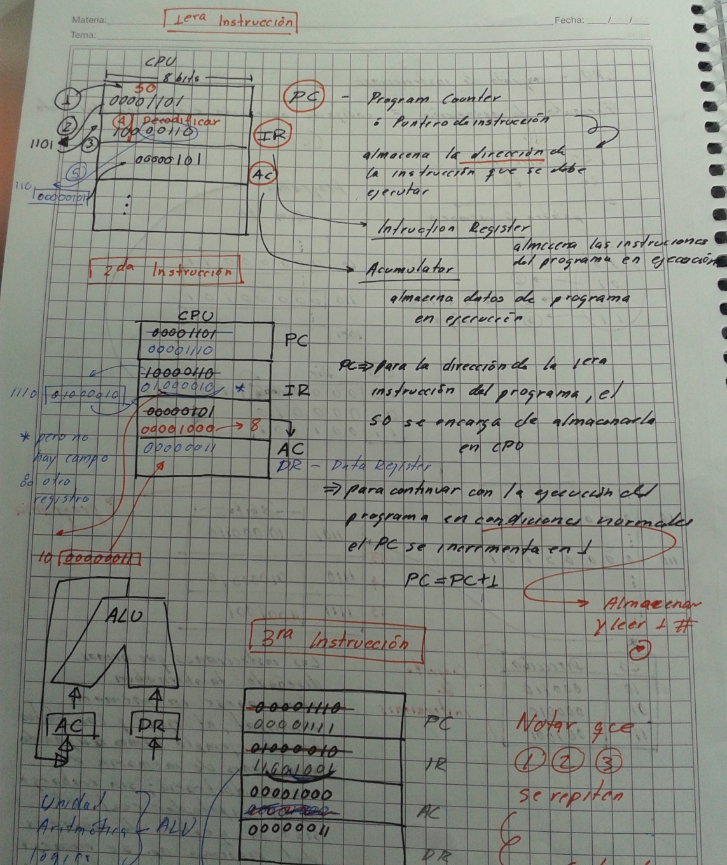

Slide 7
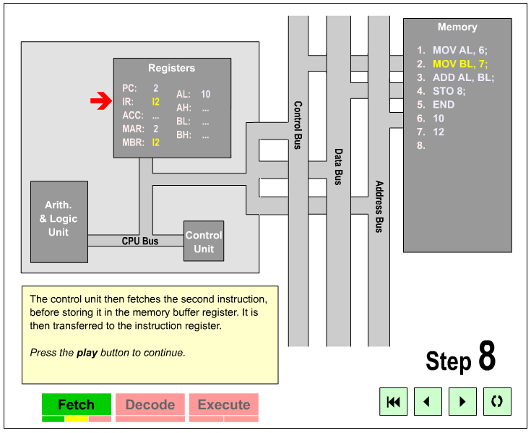
Antecedentes
Microprocessor Tutorial

Slide 8
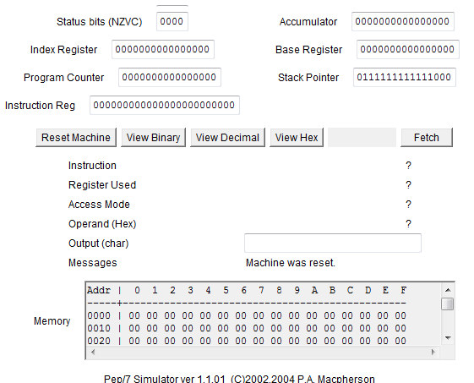
Antecedentes
Pep/7 Simulator

Slide 9
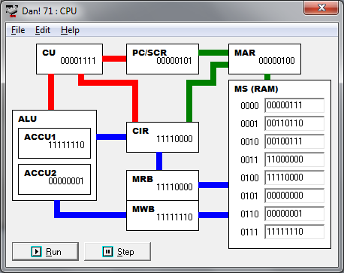
Antecedentes
Dan! 71 CPU Simulator

Slide 10
Situación Problemática
Causa
Diagramas
Más de un diagrama por ejercicio
Elaboración manual
Errores se ven la siguiente clase
Efecto
Incrementa el tiempo.
Resolución mecánica.
No se ve claramente interacción CPU-RAM.
Errores.
Dificulta el auto-aprendizaje.

Slide 11
Situación Problemática
Causa
Simuladores poco intuitivos
Simuladores realizan todo el trabajo
Tutorial estático
Una sola arquitectura
Efecto
Dificultan proceso de autoaprendizaje.
No satisfacen las necesidades.
No ejercicios propios.
Estudiante en estado pasivo.

Slide 12
Formulación del Problema
La elaboración manual de los diagramas
Las limitaciones conceptuales y técnicas de las herramientas
proceso de enseñanza-aprendizaje del ciclo de instrucción del procesador
dificultan el proceso de autoaprendizaje respecto a la dependencia entre las prestaciones del procesador y su diseño arquitectónico.

Slide 13
Objetivo General
Desarrollar una herramienta interactiva para el apoyo
al proceso de enseñanza-aprendizaje del ciclo de instrucción del procesador.

Slide 14
Objetivos Específicos
Componentes de arquitectura.
Módulo en binario.
Módulo en hexadecimal.
Módulo en ensamblador.

Slide 15
Introducción
Marco Teórico
Ingeniería del
Proyecto
Conclusiones
Recomendaciones

Slide 16
MARCO TEÓRICO
Arquitectura de Computadoras.
Software educativo.
Metodologías de desarrollo.
Tecnologías de desarrollo.

Slide 17
Arquitectura de Computadoras
Ciclo de instrucción
Depende de:
Se divide en:
Formato de instrucción.
Ciclo de captación.
Arquitectura del CPU.
Ciclo de ejecución.
Código de operación.

Slide 18
Arquitectura de Computadoras
Arquitectura del Procesador
Tipos:
Formato de instrucción:
Registros específicos.
1 dirección.
Registros de uso general.
2 direcciones.

Slide 19
Software educativo
Programas tutoriales.
Bases de datos.
Simuladores.
Constructores.
Herramientas interactivas.

Slide 20
Metodología de desarrollo
Características del Proyecto
Requerimientos ambiguos.
Necesidad de retroalimentación.
Riesgo alto de insatisfacción.
Disponibilidad de recursos reducidos.
Necesidad de contar con versiones funcionales.

Slide 21
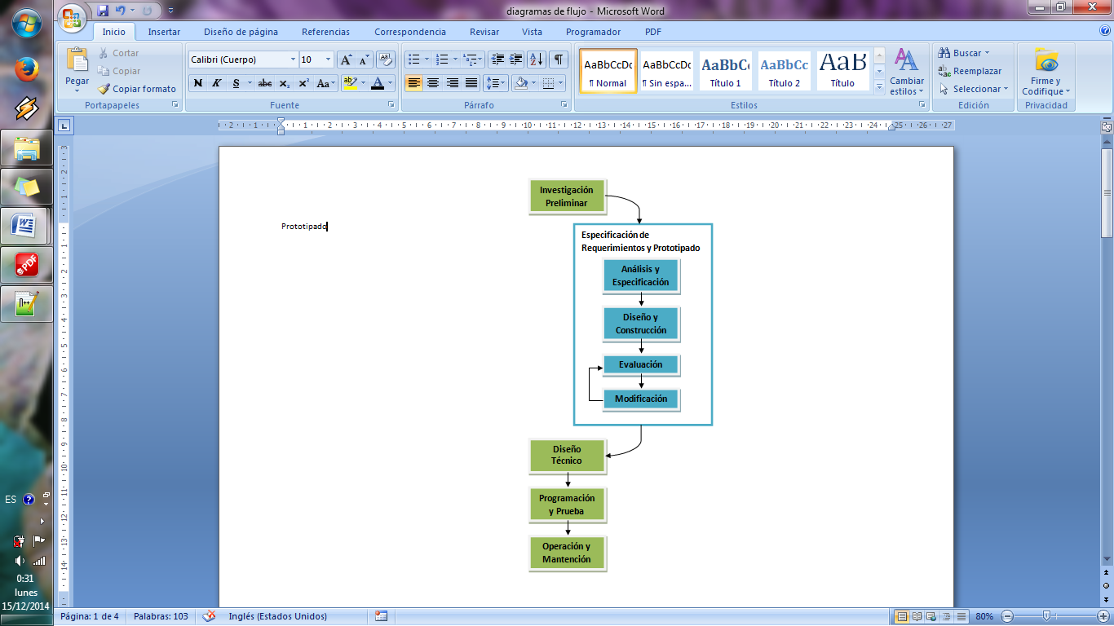
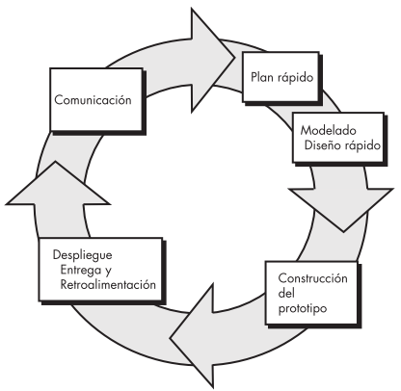
Metodología de desarrollo
Prototipado

Slide 22
Tecnologías de desarrollo
Escritorio
Web
C#
Ruby
Ruby on Rails
Visual Studio
JavaScripts

Slide 23
Introducción
Marco Teórico
Ingeniería del
Proyecto
Conclusiones
Recomendaciones

Slide 24
INGENIERÍA DEL PROYECTO
Cantidad de Prototipos: 16.
Descartados: 7.
Módulos: 4.
Retroalimentación:
Docente.
Alumnos.
Exalumnos.

Slide 25
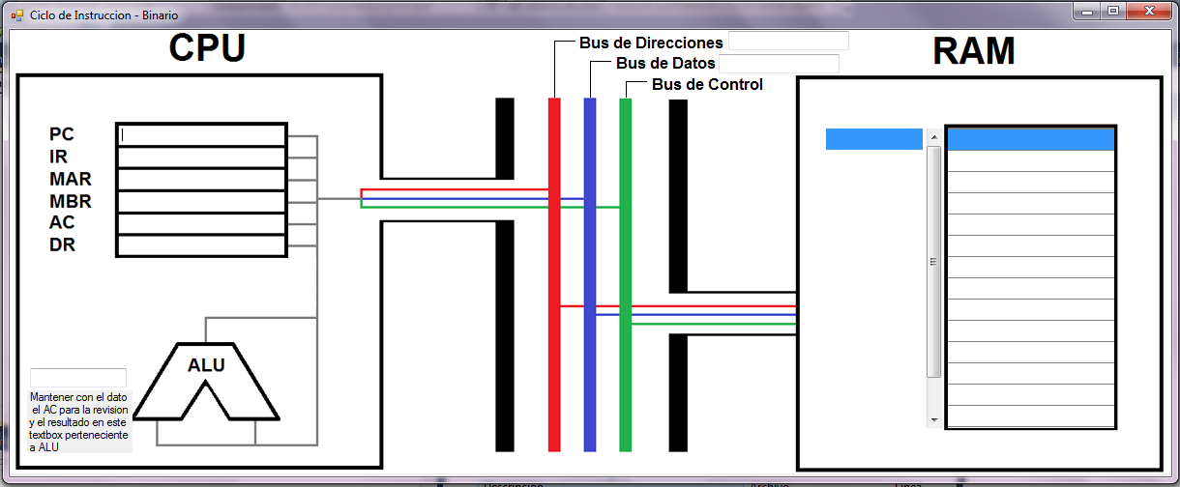
Diseño de componentes de interfaz para visualizar arquitectura del CPU
Cantidad de Prototipos: 2.
Descartados: 1.

Slide 26
Desarrollo del módulo interactivo para trabajar con lenguaje binario
Cantidad de Prototipos: 11.
Descartados: 5.
Escritorio Web

Slide 27
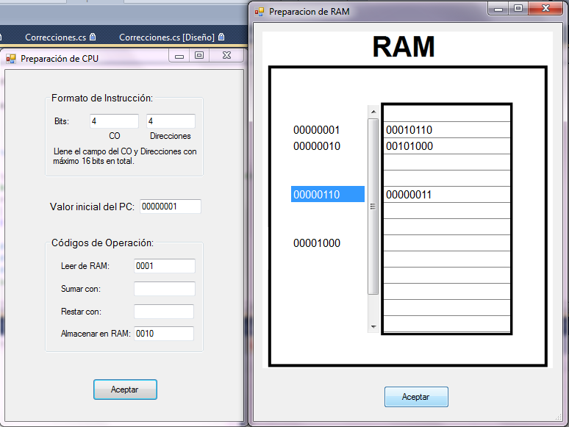
Desarrollo del módulo interactivo para trabajar con lenguaje binario

Slide 28
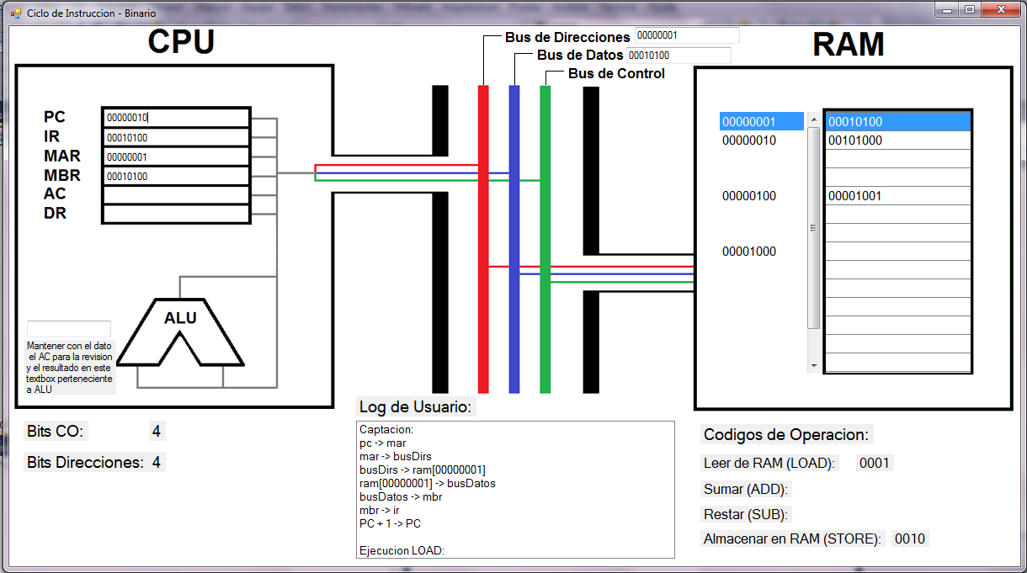
Desarrollo del módulo interactivo para trabajar con lenguaje binario

Slide 29
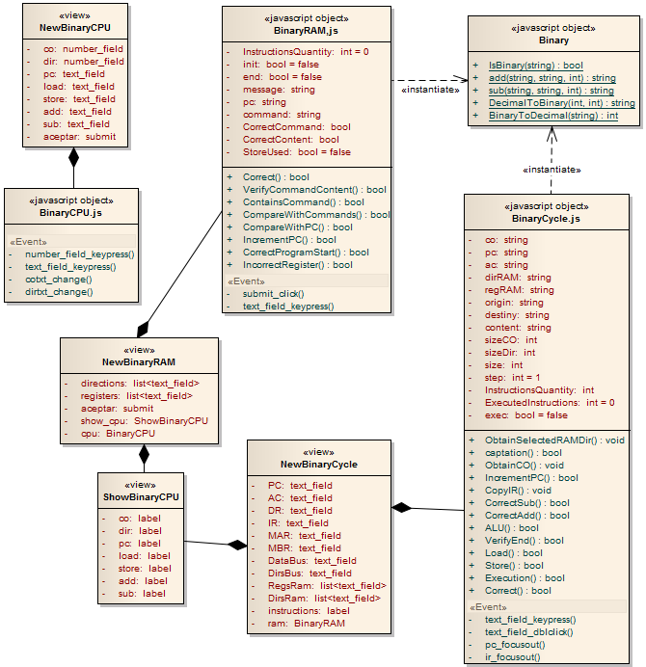

Slide 30
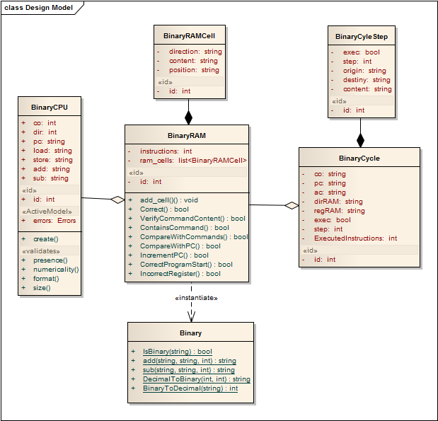

Slide 31
Desarrollo del módulo interactivo para trabajar con lenguaje hexadecimal
Cantidad de Prototipos: 3.
Descartados: 2.
Básicamente incremental.

Slide 32
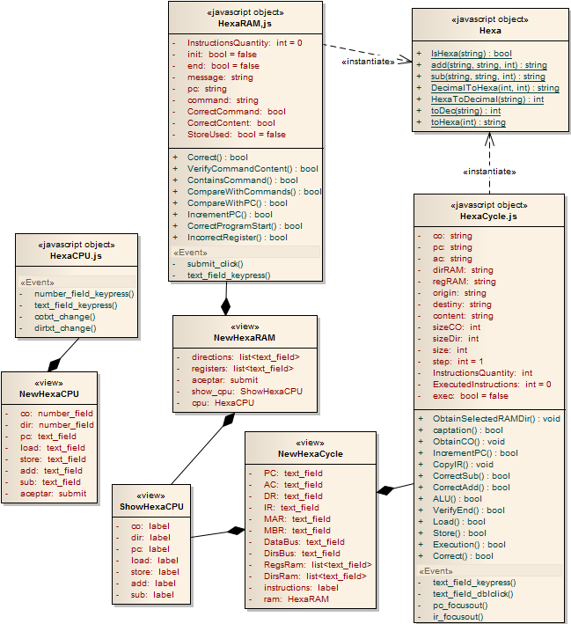

Slide 33
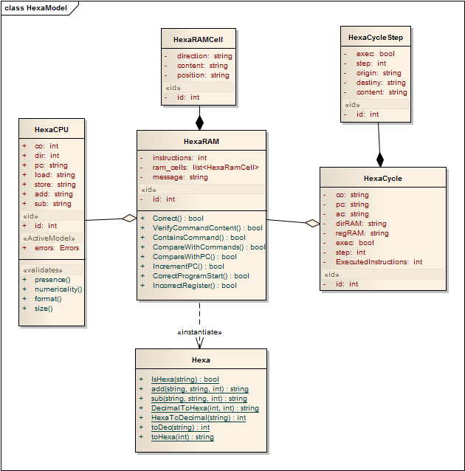

Slide 34
Desarrollo del módulo interactivo para trabajar con lenguaje ensamblador
Cantidad de Prototipos: 4.
Descartados: 2.
Básicamente incremental.
Pocos algoritmos reutilizados.

Slide 35
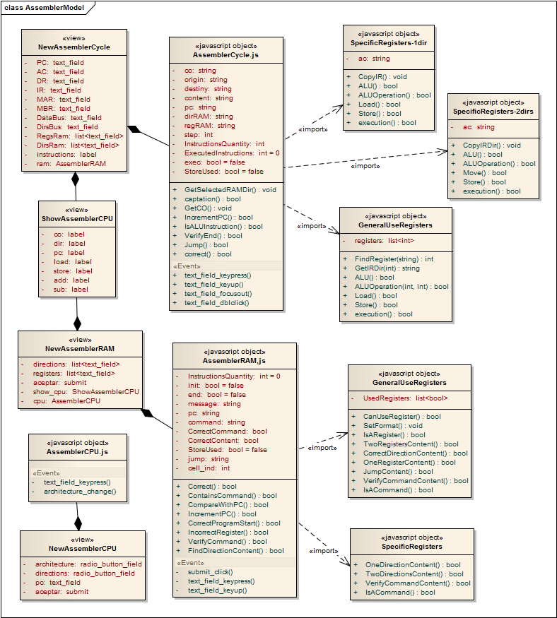

Slide 36
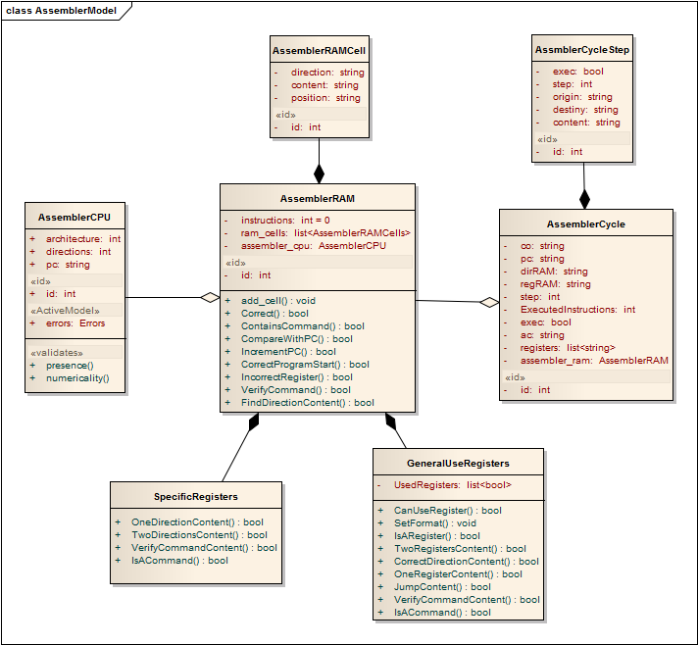

Slide 37
Sistema Final
Arreglos de interfaz.
Cuentas de usuario.
Almacenamiento de ejercicios.
Puntuaciones.
Refactorización de código.

Slide 38
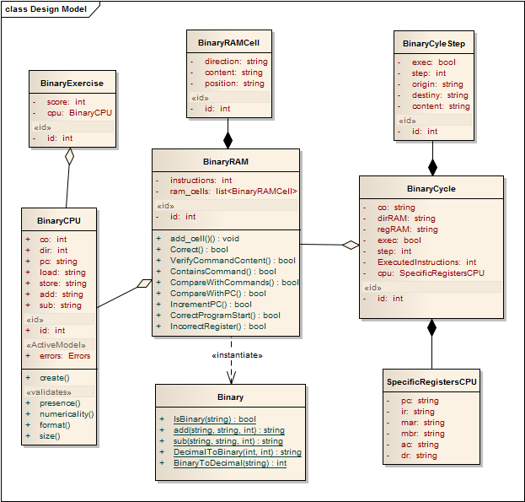

Slide 39
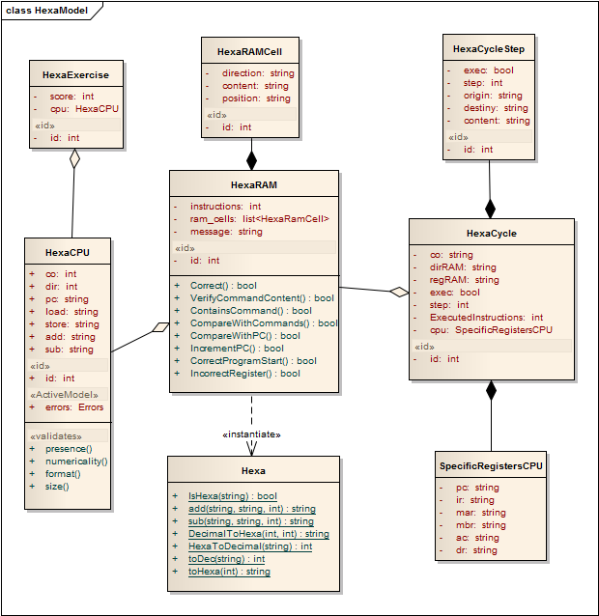

Slide 40
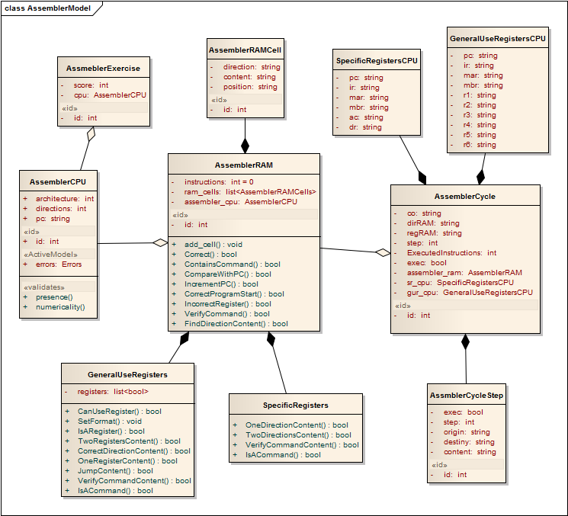

Slide 41
Introducción
Marco Teórico
Ingeniería del
Proyecto
Conclusiones
Recomendaciones

Slide 42
Conclusiones
Usuarios
Finales
Prototipaje
Reforzar
conoci-mientos
Pruebas
Definición
de
requerimientos
Retroalimen-tación

Slide 43
Conclusiones
Recuperación de ejercicios
Fortalece la herramienta educativa.

Slide 44
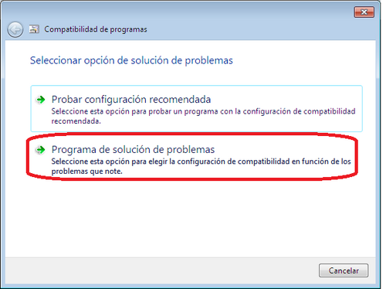

Conclusiones
<

Slide 45
Introducción
Marco Teórico
Ingeniería del
Proyecto
Conclusiones
Recomendaciones

Slide 46
Recomendaciones
Control docente.
Expandir pruebas.
3 direcciones.

Slide 47


